Slide 1
Peran Riset dalam perencanaan dan evaluasi pembangunan nasional
Badan Penelitian dan
Pengembangan Kesehatan

Slide 2
Arah dan Kebijakan
Visi Badan Litbangkes :
Sebagai lokomotif penelitian, pengawal kebijakan dan legitimator program pembangunan kesehatan.
Misi Badan Litbangkes antara lain :
Menghasilkan produk, prototipe & teknologi baru
Menghasilkan informasi dari penelitian yang berkualitas & aplikatif (kebijakan, opsi, program)
Mengembangkan sumber daya (termasuk profesi) litbangkes
Menjalin kerjasama litbangkes nasional dan internasional

Slide 3
Ruang lingkup penelitian
Riset skala nasional → data dasar perencanaan sekaligus sebagai evaluasi pencapaian program
Riskesdas (Riset Kesehatan Dasar)
Rifaskes (Riset Fasilitas Kesehatan)
Riskesdas khusus
Riset terobosan → produk:
Diagnostik, vaksin, obat
Model intervensi
Formula
Produk huku: legislasi
Kohort → standar dan model intervensi

Slide 4
Riskesdas
Riskesdas (Riset Kesehatan Dasar):
Peta masalah kesehatan antar kab/kota
IPKM (Indeks Pembangunan Kesehatan Masy.)
Rifaskes (Riset Fasilitas Kesehatan):
Peta kinerja semua Rumah Sakit & Puskesmas
IKRS (Indeks Kinerja Rumah Sakit)
IK Puskesmas (Indeks Kinerja Puskesmas)
Riskesdas khusus (Rikus):
Ristoja (Riset Tanaman Obat dan Jamu)
Peta pencemaran yang berdampak kesehatan
Peta sosbud yang berdampak kesehatan

Slide 5
Survei Berkala
Kegiatan | 2011 | 2012 | 2013
Persiapan | Ristoja | Riskesdas | Rifas
Pelaksanaan dan Laporan | Rifaskes | Ristoja | Riskesdas
Analisis Lanjut | Riskesdas | Rifaskes | Ristoja

Slide 6
Studi kohort
Mulai tahun 2011
Ada 2 jenis studi kohort:
Studi kohort tumbuh kembang anak
Studi kohort sindroma metabolik → penyakit degeneratif
Balitbangkes memelihara kerangka kohort-nya, siapapun bisa mengisi substansi studi kohort

Slide 7
Jampersal (jaminan persalinan)
Data Riskesdas menunjukkan cakupan linakes belum memenuhi target
Sebagaian pertolongan persalinan masih dilakukan di rumah
Banyak penelitian yang menunjukkan bahwa jaminan persalinan akan meningkatkan cakupan linakes

Slide 8
Linakes: kecenderungan
Sumber: 1990-2007 (Susenas), 2010 (Riskesdas)

Slide 9
Linakes: Provinsi, Riskesdas 2010

Slide 10
Linakes: Tempat Tinggal & Status Ekonomi, Riskesdas 2010

Slide 11
Tempat Melahirkan, Riskesdas 2010

Slide 12
Penolong Persalinan: Rumah, Riskesdas 2010

Slide 13
Jampersal (jaminan persalinan)
Dirumuskan Jampersal
Didorong untuk melahirkan ke bidan
Didorong untuk melahirkan di fasilitas kesehatan
Bertentangan dengan program KB?
→ Paket bisa disesuaikan
Ada masalah baru yang timbul?
→ Perbaikan kebijakan

Slide 14
IPKM Sebagai Dasar Kebijakan Penanggulangan Daerah Bermasalah Kesehatan
Balitbangkes
Kementerian Kesehatan RI

Slide 15
Riskesdas → IPKM
PDBK

Slide 16
Manfaat Riskesdas
DATA
RISKESDAS
(Public Domain)
ANALISIS/
LAPORAN
INPUT
KEBIJAKAN
EVALUASI
IMPLEMENTASI
PROGRAM
PERENCANAAN

Slide 17
Manfaat Riskesdas
DATA
RISKESDAS
(Public Domain)
ANALISIS
LANJUT
IPKM
INOVASI
KEKBIJAKAN
PROGRAM
PDBK
DBKB/K

Slide 18
Kebijakan Pembangunan
HDI dijadikan indikator pembangunan daerah, banyak Bupati/Walikota dan Gubernur yang mengacu ke HDI
Untuk kesehatan, indikator yang masuk dalam IPM adalah Umur Harapan Hidup Waktu Lahir (UHH)
Dari UHH ke program kesehatan, sulit penjabarannya
Riskesdas menyajikan data yang sangat kaya. Bisakah dikemas indikator komposit yang berkaitan dengan UHH? → IPKM

Slide 19
Hubungan IPM - IPKM
IPM / HDI
Ekonomi
Pendidikan
Umur Harapan
Hidup (UHH)
Kesehatan
Diurai lebih lanjut dengan
IPKM (24 indikator kesehatan)

Slide 20
Batasan IPKM
IPKM (Indeks Pembangunan Kesehatan Masyarakat) adalah indikator komposit yang menggambarkan kemajuan pembangunan kesehatan, dirumuskan dari data kesehatan berbasis komunitas yaitu:
Riskesdas (Riset Kesehatan Dasar)
Susenas (Survei Ekonomi Nasional)
Survei Podes (Potensi Desa)
IPKM merupakan indeks komposit yang dirumuskan dari 24 indikator kesehatan

Slide 21
Tujuan
Diketahuinya IPKM untuk tiap kabupaten/kota, dapat dibuat peringkat kabupaten/kota berdasarkan kemajuan pembangunan kesehatan.
Diketahuinya indikator kesehatan yang tertinggal di masing-masing kabupaten/kota, sehingga bisa dirumuskan pogram intervensi yang lebih tepat.

Slide 22
Manfaat IPKM
Digunakan untuk:
Menentukan peringkat kab/kota dalam pembangunan kesehatan.
Advokasi ke Pemda agar terpacu menaikkan peringkatnya, sehingga sumber daya dan program kesehatan diprioritaskan.
Sebagai dasar penentuan alokasi dana bantuan kesehatan dari Pusat ke Daerah (provinsi maupun kab/kota).

Slide 23
Perumusan IPKM
Diperlukan waktu hampir 1 tahun untuk merumuskan IPKM.
Dilakukan serangkaian diskusi intensif secara berkala, baik intern Balitbangkes maupun diskusi dengan para pakar kesehatan masyarakat
Meminta IAKMI memfasilitasi pertemuan pakar yang membahas rancangan IPKM
Serangkaian pertemuan itu antara lain

Slide 24
Perumusan IPKM
Mar –Mei 2009 | Serangkaian diskusi intern Balitbangkes
16-19 Juni 2009 | Diskusi IPKM lintas sektor dan pakar di Hotel Mutiara – Bandung
9-10 Juli 2009 | Debat Ilmiah IPKM di Wisma Makara- Depok
10-11 Agus 2009 | Diseminasi konsep IPKM ke lintas sektor di Hotel Horison Bekasi
14-17 Okt 2009 | Pengembangan alternatif IPKM di Hotel Aquila – Bandung
4 - 6 Nov 2009 | Lokakarya IPKM oleh IAKMI dan pakar kesmas–di Wisma Ciumbeuluit – Bandung

Slide 25
Perumusan IPKM
4 - 5 Des 2009 | IPKM untuk perumusan Daerah Bermasalah Kesahatan, Hotel Aquila – Bandung
7 Des 2009 | Diseminasi konsep IPKM di Simposium Nasional, Balai Kartini Jakarta
15-16 Des 2009 | Pertemuan tim kecil IPKM di Bogor
23-24 Des 2009 | Perumusan IPKM teoritis di Hotel Parklane – Jakarta
Januari 2010 | Presentasi IPKM dihadapan Menkes dan Pejabat Eselon I & II di Ruang Leimena
15 Mar 2010 | Presentasi IPKM kepada UNFPA dan donor agencies lainnya di Menara Thamrin Jakarta

Slide 26
Perumusan IPKM
Riskesdas, menghasilkan prevalensi / proporsi masalah kesehatan per kabupaten/kota
Susenas, menghasilkan prevalensi / proporsi masalah kesehatan per kabupaten/kota
Podes, menghasilkan data SDM dan fasilitas kesehatan per kabupaten/kota

Slide 27
Perumusan IPKM
Riskesdas
Susenas
Podes
Indikator Kesehatan
Indikator Kesehatan
Indikator Kesehatan
Diseleksi berdasarkan substansi dan representasi tingkat kab/kota oleh para pakar dan praktisi
Terpilih 24 Indikator Kesehatan yang kemudian dirumuskan menjadi IPKM

Slide 28
Perumusan IPKM
Dikembangkan 22 alternatif IPKM
Variasi terjadi:
Jenis dan jumlah indikator yang dipilih
Ada dan besarnya bobot antar indikator
Pelakuan terhadap angka prevalensi (hanya untuk tentukan peringkat, ada penyetaraan antar prevalensi, atau apa adanya)
Semua alternatif dilakukan uji korelasi dengan UHH (umur hrapan hidup), dipilih yang tertinggi.

Slide 29
Alternatif IPKM
No | Alternatif | Indikator | Bobot | Prevalensi | Ket | r
1 | Alternatif 1 | 18 | (+) | model A | gugur
2 | Alternatif 2 a | 18 | (-) | model B |  | 0.455(**)
3 | Alternatif 2 b | 18 | (-) | model B |  | 0.429(**)
4 | Alternatif 2 c | 12 | (-) | model B |  | 0.449(**)
5 | Alternatif 2 d | 18 | (-) | model B |  | 0.406(**)
6 | Alternatif 2 e | 12 | (+) | model B |  | 0.398(**)
7 | Alternatif 3 | 18 | (+) | model B |  | 0.292(**)
8 | Alternatif IAKMI a | 20 | (+) | model C |  | 0.449(**)
9 | Alternatif IAKMI b | 21 | (+) | model C |  | 0.446(**)

Slide 30
Alternatif IPKM
No | Alternatif | Indikator | Bobot | Prevalensi | Ket | r
10 | Alternatif IAKMI c | 21 | (+) | model C |  | 0.439(**)
11 | Alternatif IAKMI d | 22 | (+) | model C |  | 0.436(**)
12 | Alternatif IAKMI e | 20 | (+) | model C |  | 0.438(**)
13 | Alternatif 4 | 24 | (-) | model A | gugur
14 | Alternatif 5a | 20 | (-) | model A | gugur
15 | Alternatif 5b | 20 | (-) | model A | gugur
16 | IPKM teoritis | 20 | (+) | model C |  | 0.489(**)
17 | IPKM empiris | 20 | (+) | model C |  | 0.496(**)
18 | IPKM MDG's | 20 | (+) | model C | gugur

Slide 31
Alternatif IPKM
No | Alternatif | Indikator | Bobot | Prevalensi | Ket | r
19 | Alternatif 24 indi a) | 24 | (+) | model C |  | 0.505(**)
20 | Alternatif 24 indi b) | 24 | (+) | model C |  | 0.512(**)
21 | Alternatif 24 indi c) | 24 | (+) | model C |  | 0.505(**)
22 | Alternatif 24 indi d) | 24 | (-) | model C |  | 0,505(**)
Ke 4 alternatif terakhir menggunakan indikator yang sama, perbedaannya adalah:
Ratio dr/rata2 penduduk puskesmas dan bidan/rata2 penduduk desa
Ratio dr/puskesmas (idealnya 1 dr untuk 1 puskesmas) dan bidan/desa (1 bidan untuk 1 desa)
Ratio dr/penduduk dan bidan/penduduk (40 dr dan 100 bidan per 100.000 pdd)
Rato dr/penduduk dan bidan/penduduk, ratio dikalikan 100, ideal sama dng c)

Slide 32
Indikator yang masuk
Variabel | Bobot
Prev. balita gizi buruk dan kurang | 5
Prev. balita sangat pendek & pendek | 5
Prev. balita sangat kurus dan kurus | 5
Prevalensi balita gemuk | 4
Prevalensi diare | 4
Prevalensi pnemonia | 4
Prevalensi hipertensi | 4

Slide 33
Indikator yang masuk
Variabel | Bobot
Prevalensi gangguan mental | 3
Prevalensi asma | 3
Prevalensi penyakit gigi dan mulut | 3
Prevalensi Disabilitas | 3
Prevalensi Cedera | 3
Prevalensi Penyakit Sendi | 3
Prevalensi ISPA | 3

Slide 34
Indikator yang masuk
Variabel | Bobot
Proporsi perilaku cuci tangan | 4
Proporsi merokok tiap hari | 3
Akses air bersih | 5
Akses sanitasi | 5
Cakupan persalinan oleh nakes | 5
Cakupan pemeriksaan neonatal-1 | 5
Cakupan imunisasi lengkap | 5
Cakupan penimbangan balita | 5
Ratio Dokter/Puskesmas | 5
Ratio Bidan/desa | 5

Slide 35
IPKM
Nilai berkisar antara 0 (terburuk) – 1 (terbaik)
Yang terbaik adalah kondisi ideal (secara teoritik)
Dari 440 Kabupaten/Kota Riskesdas, nilai berkisar antara:
Terrendah: 0,247059 (Pegunungan Bintang, Papua)
Tertinggi: 0,708959(Kota Magelang, Jateng)

Slide 36
Peringkat 20 besar teratas
Peringkat | IPKM | Kabupaten/Kota
1 | 0,708959 | Kota Magelang
2 | 0,706451 | Gianyar
3 | 0,704497 | Kota Salatiga
4 | 0,694835 | Kota Yogyakarta
5 | 0,691480 | Bantul
6 | 0,685481 | Sukoharjo
7 | 0,680316 | Sleman
8 | 0,680142 | Balikpapan
9 | 0,679631 | Kota Denpasar
10 | 0,678957 | Kota Madiun

Slide 37
Peringkat 20 besar teratas
Peringkat | IPKM | Kabupaten/Kota
11 | 0,672752 | Kota Metro
12 | 0,672242 | Badung
13 | 0,663828 | Tabanan
14 | 0,659259 | Kota Medan
15 | 0,658937 | Kota Batu
16 | 0,656839 | Kuningan
17 | 0,656550 | Kota Jambi
18 | 0,656258 | Kota Pasuruan
19 | 0,655481 | Kota Jakarta Selatan
20 | 0,653035 | Kota Mojokerto

Slide 38
Peringkat 20 besar terbawah
Peringkat | IPKM | Kabupaten/Kota
421 | 0,359507 | Mandailing Natal
422 | 0,357076 | Sumba Timur
423 | 0,352756 | Murung Raya
424 | 0,350624 | Jeneponto
425 | 0,333381 | Nias
426 | 0,327692 | Sampang
427 | 0,321211 | Manggarai Barat
428 | 0,314795 | Jayawijaya
429 | 0,302086 | Tolikara
430 | 0,301325 | Mamasa

Slide 39
Peringkat 20 besar terbawah
Peringkat | IPKM | Kabupaten/Kota
431 | 0,299731 | Mappi
432 | 0,295536 | Asmat
433 | 0,294741 | Seram Bagian Timur
434 | 0,292974 | Yahukimo
435 | 0,291263 | Nias Selatan
436 | 0,288243 | Paniai
437 | 0,283220 | Manggarai
438 | 0,282181 | Puncak Jaya
439 | 0,271275 | Gayo Lues
440 | 0,247059 | Pegunungan Bintang

Slide 40
Kemiskinan dan IPKM
Kesehatan berhubungan erat dengan kemiskinan. Secara agregat IPKM juga berhubungan dengan proporsi penduduk miskin per kab/kota.
Hasil uji anova (analisis of varians) kab/kota kaya, miskin dan sangat miskin menunjukkan rerata IPKM yang berbeda secara bermakna
Kelompok kab/kota sangat miskin (proporsi penduduk miskin > 35,87% ) mempunyai rerata nilai IPKM yang paling rendah.

Slide 41
Kemiskinan dan IPKM
% penduduk miskin | N | Mean | SD
>=35.87 | 27 | 0,395030 | 0,083025
18.4-35.86 | 164 | 0,476461 | 0,081426
<18.4 | 249 | 0,542133 | 0,083040
Total | 440 | 0,508629 | 0,092642
Uji Anova: p < 0.05 antar kelompok
Secara statistik berbeda bermakna antar kelompok kab/kota berdasarkan proporsi penduduk miskin

Slide 42
Perumusan Daerah Bermasalah Kesehatan Berat (DBKB)
Dilihat dari peringkat kab/kota berdasarkan IPKM, makin bawah peringkatnya makin buruk dan makin kompleks masalah kesehatannya, karena banyak indikator kesehatan yang tertinggal.
Untuk menentukan kelompok kab/kota yang dikategorikan bermasalah kesehatan berat, digunakan ukuran (Mean – 1 SD).

Slide 43
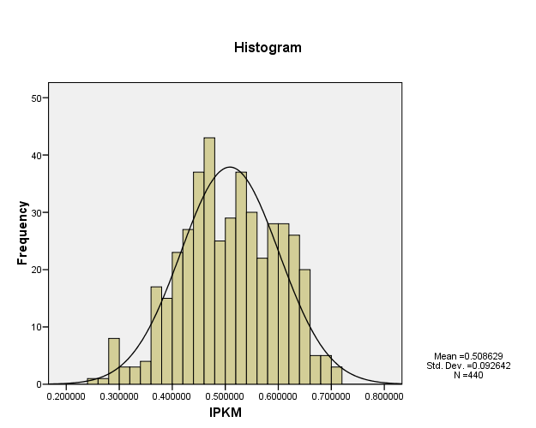
IPKM Kab/Kota
N = 440
Mean = 0,508629
SD = 0,092642
Batas = 0,415987

Slide 44
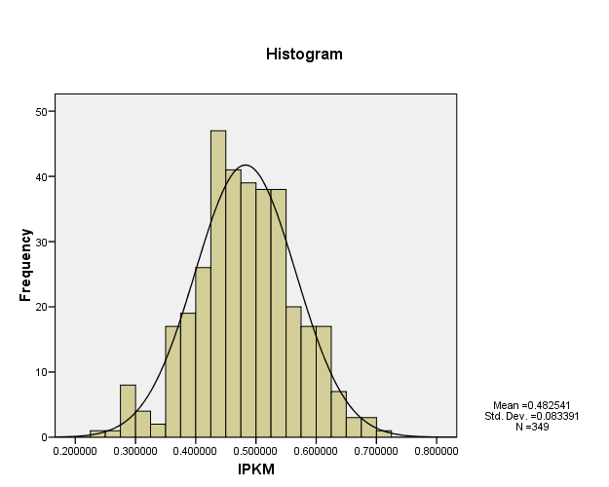
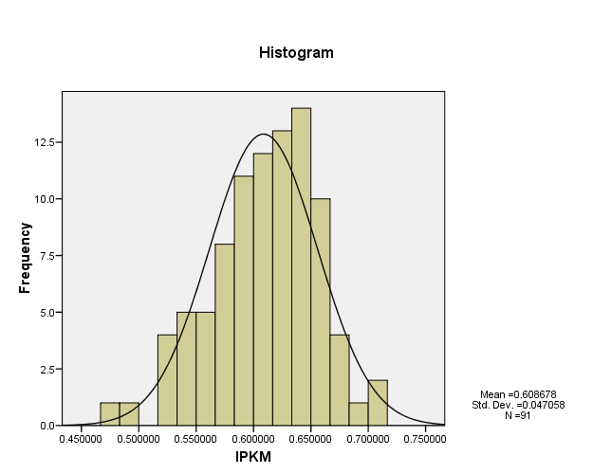
IPKM Kab dan IPKM Kota
N = 349
Mean = 0,482541
SD = 0,083391
Batas = 0,399150
N = 91
Mean = 0,608678
SD = 0,047058
Batas = 0,561620

Slide 45
Batasan DBKBK
Daerah Bermasalah Kesehatan Berat (DBKB) adalah daerah kabupaten atau kota yang mempunyai nilai IPKM < (rerata IPKM – 1 SD) masing2 kelompok (kabupaten atau kota). Sebagian besar pada kab/kota miskin dan ada juga pada kab/kota non-miskin
Daerah Bermasalah Kesehatan (DBK) adalah daerah kabupaten atau kota yang nilai IPKM > DBKB, tetapi < rerata IPKM dan pendataan sosial ekonomi (PSE) > rerata untuk masing2 kelompok kabupaten dan kota

Slide 46
Batasan
Daerah Bermasalah Kesehatan Khusus (DBKK) adalah daerah kabupaten atau kota yang mempunyai masalah yang khusus, bisa berkaitan dengan:
Geografi, yaitu daerah terpencil, perbatasan dan kepulauan.
Sosial budaya, yaitu tradisi atau adat kebiasaan yang mempunyai dampak buruk terhadap kesehatan. Misalnya tradisi sei untuk bayi baru lahir di Kabupaten Timor Tengah Selatan, tradisi sifon di NTT, dll
Penyakit tertentu yang spesifik di daerah tersebut, misalnya Fasciolopsis buski di Kabupaten Hulu Sungai Utara Provinsi Kalimantan Selatan, Schistosomiasis di sekitar Danau Lindau Provinsi Sulawesi Tengah, dll

Slide 47
Batasan
Batasan DBKB ditentukan oleh 2 indikator:
IPKM, yang dibagi 3:
> (rerata IPKM)
(rerata IPKM – 1 SD) < IPKM < (rerata IPKM)
< (rerata IPKM – 1 SD)
PSE (pendataan sosial ekonomi): proporsi penduduk miskin di kab/kota:
> (rerata proporsi penduduk miskin)
< (rerata proporsi penduduk miskin)

Slide 48
Batasan Ko-BK/B
Kab/Kota | PSE < Rerata | PSE > Rerata | Total
Kota | < 8,66 | > 8,66
IPKM > Rerata | 26 | 22 | 48
Rerata < IPKM < (Rerata – 1SD) | 22 | 6 | 28
IPKM < (Rerata – 1SD) | 4 | 11 | 15
Subtotal | 52 | 39 | 91

Slide 49
Batasan Ka-BK/B
Kab/Kota | PSE < Rerata | PSE > Rerata | Total
Kabupaten | < 21,01 | > 21,01
IPKM > Rerata | 108 | 57 | 165
Rerata < IPKM < (Rerata – 1SD) | 75 | 57 | 132
IPKM < (Rerata – 1SD) | 12 | 40 | 52
Subtotal | 195 | 154 | 349

Slide 50
Batasan Ka-BK/B
Kab/Kota | PSE < Rerata | PSE > Rerata | Total
Kabupaten | < 21,01 | > 21,01
IPKM > Rerata | F | E | 165
Rerata < IPKM < (Rerata – 1SD) | D | C | 132
IPKM < (Rerata – 1SD) | B | A | 52
Subtotal | 195 | 154 | 349

Slide 51
Kategorisasi Ka/Ko-DBK/B
Kategorisasi DBK/B | Jumlah
Kabupaten BKB Miskin (A) | 40
Kabupaten BKB Non-Miskin (B) | 12
Kabupaten BK (C) | 57
Jumlah KaBK/B | 109
Kota BKB Miskin (A) | 11
Kota BKB Non-Miskin (B) | 4
Kota BK (C) | 6
Jumlah KoBK/B | 21
Jumlah KaKoBK/B | 130

Slide 52
JUMLAH DBK (130) BY IPKM/PSE
No | Provinsi | Jumlah Kab/Kot DBK | No | Provinsi | Jumlah Kab/Kot DBK | No | Provinsi | Jumlah Kab/Kot DBK
1 | NAD*) | 14 | 12 | JABAR | 2 | 23 | KALTIM | 1
2 | SUMUT | 10 | 13 | JATENG | 3 | 24 | SULUT | 0
3 | SUMBAR | 3 | 14 | DIY | 0 | 25 | SULTENG*) | 7
4 | RIAU | 2 | 15 | JATIM | 6 | 26 | SULSEL | 2
5 | JAMBI | 1 | 16 | BANTEN | 2 | 27 | SULTRA*) | 8
6 | SUMSEL | 5 | 17 | BALI | 0 | 28 | GORONTALO*) | 5
7 | BENGKULU | 4 | 18 | NTB*) | 6 | 29 | SULBAR*) | 4
8 | LAMPUNG | 2 | 19 | NTT*) | 11 | 30 | MALUKU*) | 5
9 | BABEL | 0 | 20 | KALBAR | 2 | 31 | MALUT | 2
10 | KEPRI | 1 | 21 | KALTENG | 2 | 32 | PAPUA BARAT | 6
11 | DKI JAKARTA | 0 | 22 | KALSEL | 0 | 33 | PAPUA | 14
 |  |  |  |  |  |  | Jumlah | 130

Slide 53
JUMLAH DBK (64) SASARAN 2011
NO | PROVINSI | DBK (KaC) | DBKB Non Miskin (KaB) | DBKB Miskin (KaA) | JUMLAH
1 | NAD | 6 | 0 | 7 | 13
2 | NTB | 6 | 0 | 0 | 6
3 | NTT | 5 | 0 | 9 | 14
4 | SULTENG | 6 | 0 | 1 | 7
5 | SULTRA | 7 | 0 | 1 | 8
6 | GORONTALO | 3 | 0 | 2 | 5
7 | SULBAR | 1 | 2 | 1 | 4
8 | MALUKU | 4 | 0 | 3 | 7
 | JUMLAH | 38 | 2 | 24 | 64

Slide 54
Provinsi DI Jogjakarta
Kabupaten | Kategori wilayah | R-IPKM | IPKM | PSE
Gunung Kidul | KaE | 49 | 0,626753 | 28,90
Kulon Progo | KaE | 47 | 0,628427 | 28,61
Sleman | KaF | 7 | 0,680316 | 12,56
Bantul | KaF | 5 | 0,691480 | 19,43
Kota Yogyakarta | KoE | 4 | 0,694835 | 9,78

Slide 55
Provinsi Jambi
Kabupaten | Kategori wilayah | R-IPKM | IPKM
Sarolangun | KaB | 414 | 0,369692
Tj. Jabung Timur | KaD | 368 | 0,417493
Kerinci | KaD | 362 | 0,425254
Bungo | KaD | 346 | 0,437706
Tj. Jabung Barat | KaD | 256 | 0,482403
Merangin | KaF | 240 | 0,493972
Tebo | KaF | 238 | 0,495415
Batanghari | KaF | 230 | 0,502543
Muaro Jambi | KaF | 206 | 0,518695
Kota Jambi | KoF | 17 | 0,656550

Slide 56
Provinsi Aceh
Kabupaten | Kategori wilayah | R-IPKM | IPKM | PSE
gayo lues | KaA | 439 | 0,271275 | 32,31
aceh jaya | KaA | 410 | 0,373137 | 29,28
aceh barat | KaA | 404 | 0,378038 | 32,63
nagan raya | KaA | 396 | 0,388881 | 33,61
aceh selatan | KaA | 393 | 0,392049 | 24,72
aceh tenggara | KaA | 391 | 0,392944 | 21,60
aceh utara | KaA | 389 | 0,397710 | 33,16
aceh timur | KaC | 360 | 0,425879 | 28,15
simeulue | KaC | 344 | 0,438738 | 32,26
aceh singkil | KaC | 321 | 0,446846 | 28,54
bener meriah | KaC | 279 | 0,470000 | 26,55

Slide 57
Provinsi Aceh
Kabupaten | Kategori wilayah | R-IPKM | IPKM | PSE
pidie | KaC | 260 | 0,479638 | 33,31
bireuen | KaE | 253 | 0,484556 | 27,18
aceh barat daya | KaE | 246 | 0,489055 | 28,63
aceh besar | KaE | 245 | 0,489691 | 26,69
aceh tamiang | KaE | 219 | 0,511308 | 22,19
aceh tengah | KaE | 192 | 0,524341 | 24,41
kota lhokseumawe | KoA | 205 | 0,519893 | 12,75
kota langsa | KoA | 194 | 0,524090 | 14,25
kota banda aceh | KoD | 98 | 0,593039 | 6,61
kota sabang | KoE | 40 | 0,634165 | 27,13

Slide 58
Provinsi Banten
Kabupaten | Kategori wilayah | R-IPKM | IPKM | PSE
Pandeglang | KaB | 420 | 0,361063 | 15,64
Lebak | KaD | 373 | 0,412081 | 14,43
Serang | KaD | 345 | 0,438016 | 9,47
Tangerang | KaF | 141 | 0,555405 | 7,18
Kota Cilegon | KoB | 179 | 0,534972 | 4,71
Kota Tangerang | KoF | 54 | 0,622227 | 4,92

Slide 59
Provinsi Gorontalo
Kabupaten | Kategori wilayah | R-IPKM | IPKM | PSE
Pohuwato | KaA | 419 | 0,363029 | 29,74
Boalemo | KaA | 411 | 0,371624 | 29,21
Gorontalo | KaC | 372 | 0,412362 | 32,07
Bone Bolango | KaC | 333 | 0,442348 | 30,60
Kota Gorontalo | KoB | 146 | 0,551443 | 8,11

Slide 60
Provinsi Nusa Tenggara Barat
Kabupaten | Kategori wilayah | R-IPKM | IPKM | PSE
Dompu | KaC | 336 | 0,441806 | 28,57
Sumbawa | KaC | 303 | 0,459297 | 28,78
Lombok Barat | KaC | 296 | 0,462781 | 28,97
Lombok Tengah | KaC | 286 | 0,467282 | 25,74
Bima | KaC | 284 | 0,467318 | 25,12
Lombok Timur | KaE | 237 | 0,495927 | 25,60
Sumbawa Barat | KaE | 234 | 0,499877 | 28,63
Kota Bima | KoA | 252 | 0,485410 | 11,85
Mataram | KoE | 48 | 0,627411 | 9,67

Slide 61
Provinsi Papua Barat
Kabupaten | Kategori wilayah | R-IPKM | IPKM | PSE
Teluk Wondama | KaA | 408 | 0,374026 | 47,34
Kaimana | KaA | 402 | 0,384936 | 33,84
Sorong Selatan | KaC | 358 | 0,428914 | 30,07
Teluk Bintuni | KaC | 293 | 0,463739 | 35,22
Raja Ampat | KaC | 261 | 0,479417 | 53,34
Manokwari | KaE | 255 | 0,483619 | 28,05
Sorong | KaE | 222 | 0,509246 | 51,37
Fak-fak | KaE | 211 | 0,516219 | 39,57
Kota Sorong | KoA | 156 | 0,546419 | 35,71

Slide 62
Provinsi Kalimantan Barat
Kabupaten | Kategori wilayah | R-IPKM | IPKM | PSE
Landak | KaA | 403 | 0,382892 | 24,95
Sekadau | KaB | 390 | 0,395683 | 10,25
Kapuas Hulu | KaD | 383 | 0,407029 | 15,05
Ketapang | KaD | 363 | 0,424304 | 17,94
Melawi | KaD | 359 | 0,425966 | 19,50
Bengkayang | KaD | 319 | 0,447096 | 11,88
Sintang | KaD | 262 | 0,479401 | 17,10
Sanggau | KaF | 223 | 0,508573 | 7,97
Sambas | KaF | 191 | 0,526580 | 14,00
Pontianak | KaF | 178 | 0,535176 | 8,26
Kota Pontianak | KoD | 125 | 0,571401 | 6,77
Kota Singkawang | KoD | 88 | 0,599614 | 7,02

Slide 63
Provinsi Sumut
Kabupaten | Kategori | R-IPKM | IPKM
nias selatan | KaA | 435 | 0,291263
nias | KaA | 425 | 0,333381
mandailing nata | KaB | 421 | 0,359507
tapanuli tengah | KaC | 386 | 0,402118
pakpak bharat | KaC | 376 | 0,409452
samosir | KaC | 308 | 0,454116
tapanuli selata | KaD | 356 | 0,430036
tapanuli utara | KaD | 349 | 0,435402
humbang hasundu | KaD | 327 | 0,445446

Slide 64
Provinsi Sumut
Kabupaten | Kategori | R-IPKM | IPKM
simalungun | KaD | 282 | 0,467860
dairi | KaD | 257 | 0,482350
labuhan batu | KaF | 226 | 0,505239
langkat | KaF | 189 | 0,528033
asahan | KaF | 172 | 0,538755
toba samosir | KaF | 143 | 0,555351
karo | KaF | 135 | 0,562997
serdang bedagai | KaF | 130 | 0,568337
deli serdang | KaF | 106 | 0,588259

Slide 65
Provinsi Sumut
Kota | Kategori | R-IPKM | IPKM
kota sibolga | KoA | 285 | 0,467303
kota tanjung balai | KoA | 140 | 0,558054
kota padang sidempuan | KoC | 129 | 0,568629
kota tebing tinggi | KoC | 95 | 0,594872
kota binjai | KoD | 86 | 0,600473
kota pematang siantar | KoE | 31 | 0,644307
kota medan | KoF | 14 | 0,659259

Slide 66
Penanggulangan
PDBK, merupakan pengembangan, jadi dikoordinir oleh Badan Litbang
Polanya adalah pendampingan intensif, pendamping memberikan alternatif solusi, pemda menentukan pilihan solusi
Bentuknya studi operasional, setiap saat bisa dilakukan modifikasi intervensi → pendamping eselon 1 dan eselon2 dari unsur program
Tiap pendamping ada seorang peneliti yang juga bertugas mendokumentasikan PDBK di kab/kota yang bersangkutan

Slide 67
Keberhasilan PDBK
Proses pendampingan dilakukan 3-5 tahun
Indikator keberhasilan dilihat salah satunya dengan perubahan IPKM
Bila IPKM meningkat, pembangunan kesehatan berhasil.
IPKM menurun berarti kurang berhasil. Harus dilakukan perbaikan kebijakan dan program
Untuk memacu pembangunan kesehatan, akan disediakan IPKM Award

Slide 68
Perubahan IPKM Prov: 07-10
Komposit IPKM (7 Indikator): GzBurKur, Pendek, Imunisasi,
Linakes, Sanitasi, KN1, Penimbangan Balita

Slide 69
Pengembangan Produk Terobosan
Bentuk produk:
Vaksin
Kit diagnostik, alat kesehatan
Obat (termasuk tanaman obat tradisional)
Standar nilai bidang kesehatan
Pedoman manajemen kasus
Formula (misalnya makanan, nutrien)
Prototipe teknologi kesehatan
Model intervensi kesehatan masyarakat
Public health law

Slide 70
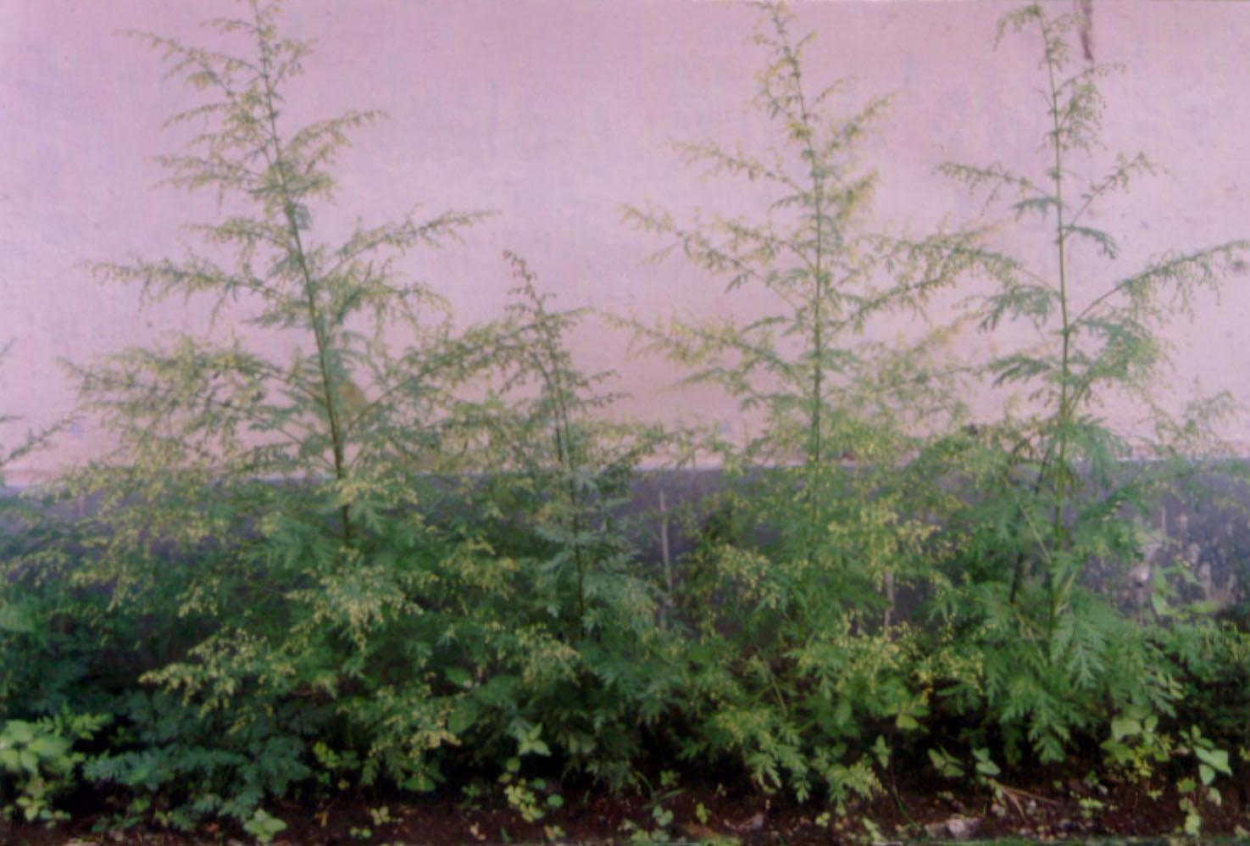
KEMANDIRIAN KETERSEDIAAN BAHAN BAKU ARTEMISININ DAN DERIVATNYA (DHA) MELALUI PENELITIAN LINTAS SEKTORAL

Slide 71
Road map bahan baku DHA dan Tablet DHP
Tahun
2011
2012
2013
Kegiatan
MOU
Peningkatan biomassa dan bioaktif
Panen calon bibit
Sampling dan analisis
Pesiapan fasilitas produksi dan GMP API
Persiapan lahan bibit
Persiapan fasilitas produksi dan GMP API
Penanaman bibit
Persiapan lahan budidaya
Penanaman
Panen
Optimalisasi metode isolasi
Ekstraksi dan Isolasi
Optimalisasi sintesa dericat
Uji BE dan Registrasi
Produksi tablet
Lembaga
Balitbangkes, LIPI, Indofarma
Balitbangkes, LIPI, Indofarma
Balitbangkes, Indofarma

Slide 72
ROADMAP DENGUE VACCINE
Forum Riset Vaksin Nasional
Working Group Dengue Vaccine
(UNAIR, UI, UGM, BALITBANGKES, LIPI, EIJKMAN, BPPT, PSSP Bogor)

Slide 73
Mapping
2012-2013
Penentuan Strain Virus Kandidat Seed
2013
Teknologi Pengembangan Vaksin
2013-2015
Formulasi dan Assay Development
2015-2018
Penentuan Parent Seed
2018-2019
Seed Vaksin
2020
-Mengenali penyebaran geografis serotype dan genotype
-Karakterisasi Genetik
-Karakterisasi Biologis invitro
-Penentuan Isolat Virus -> Perbanyakan
- Analisis Potensi (Immuno genicity, Anti genicity)
-Penentu an Strain Virus kandi dat berda sarkan konservas genetik
Live Attenuated
Inactivated Vaccine
Rekombinan Live Attenuated
(Chimera)
DNA Vaccine
Subunit Protein
Rekombinan Epitop PreM, E, NS1 dan NS3
Teknologi Adjuvant dan
Delivery System
Pengembang an Hewan Coba
Stabilitas
Formulasi tetravalent vaksin
Pengujian pada Hewan Coba (mencit dan primata)
Pengujian Antibody Dependent Enhancement
Doku mentasi
Prototip Vaksin
Vali
dasi
Scale Up
Eijkman, Litbangkes, UI, Unair, UGM
Eijkman, Litbangkes, UI, Unair, UGM
Unair, UI, LIPI, Litbangkes, BPPT, Biofarma
PSSP Bogor, Litbangkes, UI, Unair, UGM
Litbangkes, UI, Unair, UGM, LIPI, BPPT
Biofarma

Slide 74
Kesimpulan
Riset kesehatan skala nasional merupakan:
Data dasar untuk perencanaan, penentuan skala prioritas yang lebih tajam, karena representasinya sampai tingkat kabupaten
Evaluasi hasil pembangunan kesehatan, baik menurut program maupun wilayah
Riset untuk pengembangan produk: menghasilkan produk yang merupakan terobosan penanggulangan masalah kesehatan.

Slide 75
Terimakasih

